Slide 1
系統晶片設計實習 作業 1 - PingPong
成員：
C108112168 曾梓維
C108112102 何佳曄
C107112160 陳家豪

Slide 2
需求
兩人對打乒乓球( LED 代表球)，LED 0、LED 7 為雙方的發/接球線，來回對打。提早打或沒打到都算失分，
得分方會亮四個燈，並計分。

Slide 3
分析
PL2 發球
判斷發球方
(初始狀態 PL1 發球)
PL1 發球
PL2 接到球
等待 PL2
球左移
球右移
等待 PL1
PL1沒接到球
(提早/漏接)
PL1 接到球
PL2 沒接到球
(提早/漏接)
PL2 得分
PL1 得分
LED 亮四個燈
LED 亮四個燈

Slide 4
設計
FSM
FPGA
clock
freq(24)
freq_div
BallState
serve=1 & PL2=1
Initial
serve=0 & PL1=1
FSM
flag=1 & PL2=1
LED(0)=1
waitPL2
LeftMove
RightMove
waitPL1
flag=1 & PL1=1
LED(7) != 1 &
PL1=1
LED(7)=1
LED(0) != 1 &
PL2=1
PL2Win
P1Win
PL2=1 / serve=1
PL1=1 / serve=0

Slide 5
設計
BallState
LED=00001111
LeftMove
LED=00000001
flag=0
serve=1
flag=0
Initial
LED=10000000
serve=0
LED << 1
LED=00000001
P1Win
LED=00001111
RightMove
LED=11110000
flag=0
LED=10000000
P2Win
LED=11110000
LED >> 1
waitPL1
flag=1
waitPL2
flag=1

Slide 6
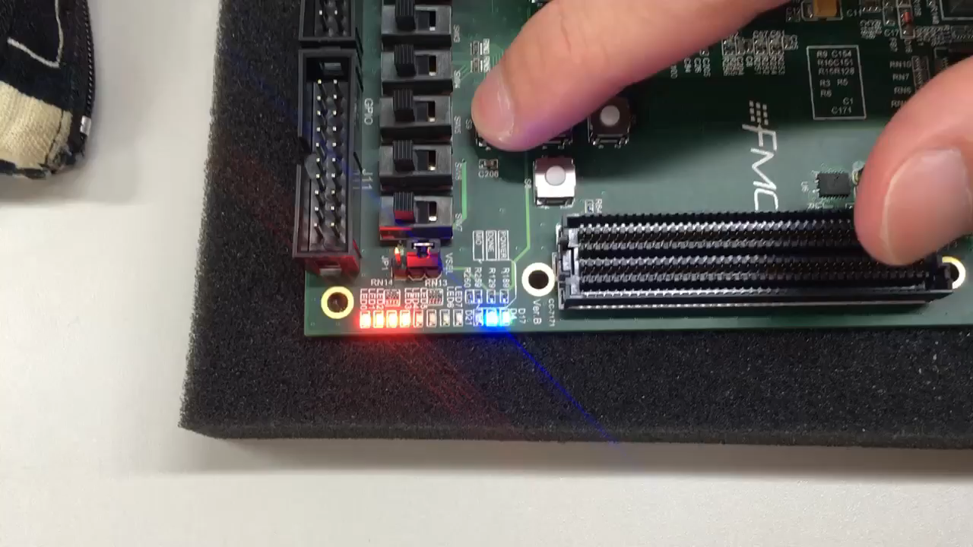
實作

